Slide 1
Konsekvenser imperialismen
Då och nu
Fokus Afrika

Slide 2
Då
Europier byggde upp en infrastruktur – Vägar, tåg och byggnader (För att underlätta produktion)
Europier skapade organisation och metoder kring utvinning av naturresurser
Europier hjälpte till med undervisning och ökade bildningsnivån hos vissa folkgrupper

Slide 3
Då fortsättning
Europier förstärkte redan interna konflikter i landet, gav grupper vapen och material
Skapade struktur med över- och undergrupper i länderna – Underlättade för att bibehålla makten i länderna
Utvann stora delar av naturresurserna som fanns i Afrika
Lämnade länderna utan att ta ansvar för det man hade gjort – Skapade en stor oreda i samhället med till exempel maktkonflikter och okunskap kring det politiska

Slide 4
Då fortsättning
Situationen i Europa blev också mer spänd med nationalistiska ideal som gjorde att länderna blev mer konfliktbenägna
Alla de europeiska stormakterna hade kolonier i Afrika och ville ha mer makt och inflytande över kontinenten – Konflikter i Europa (Ledde senare till bland annat första världskriget)

Slide 5
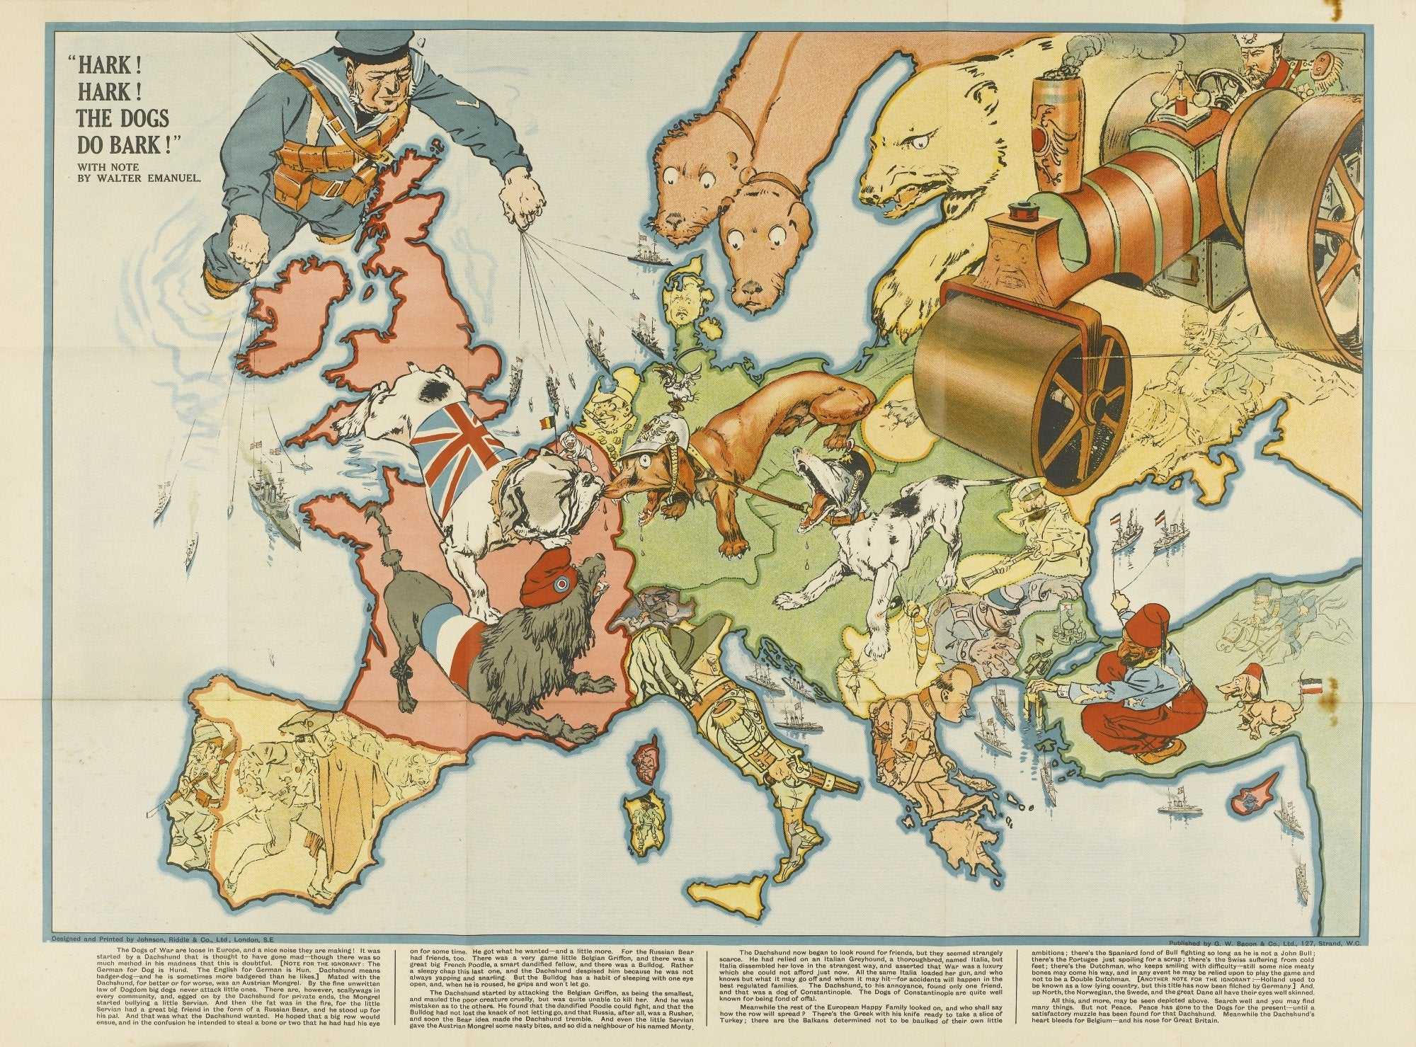

Slide 6
Avkolonialisering – Afrika
Under mitten av 1900-talet börjar kolonialmakterna avkolonialisera Afrika
Kännetecknas av stor politisk instabilitet, ekonomiskt kaos och konflikter
De europeiska makterna tog inget ansvar inledningsvis över ländernas framtid

Slide 7
Nu
Fortfarande är många länder i Afrika instabila länder som har problem att upprätthålla ett stabilt samhälle – hamnat efter i utveckling i förhållande till andra delar av världen.
Fortfarande interna konflikter mellan olika grupper som europier förstärkte
Finns fortfarande en skuld som europier bär i detta – Försöker bidra med bistånd och andra hjälpinsatser

Slide 8
Folkmordet i Rwanda
Tysk koloni fram till Första världskrigets slut (1918) därefter belgisk koloni
De två största folkgrupperna hutu och tutsi hade levt där under lång tid
Tyskland och Belgien favoriserade tutsier och gav dem privilegier (höga samhällsposter med makt) – Trots att hutu-befolkning var fler i antalet
När Belgien lämnade Rwanda på 1960-talet hade spänningarna trappats upp i flera år och 1994 eskalerade det med ett folkmord där hutsier började systematiskt mörda tutsier

Slide 9
Fyra frågor att tänka på under filmen –
Skriv ner 3-5 punkter som svarar på frågan
Varför favoriserade Tyskland och Belgien just tutsier? Varför ville man favorisera en grupp överhuvudtaget?
På vilket sätt bidrog Tyskland och Belgien till ökad spänning mellan folkgrupperna hutu och tutsi?
Vilka metoder använde extremisterna inom hutu för att motivera folkmordet på tutsier?
Hur skulle man kunnat förebygga det som skedde i Rwanda 1994? Vilka idéer fanns bakom folkmordet som man kunde undvika?

